Slide 1
Конкурс электронных презентаций «Победа одна на всех» Номинация «Ратные подвиги и фронтовые будни моих дедов»
Автор: Кадеркаев Ринат Рашидович,
ученик 8А класса МБОУСОШ г. Сурска
Руководитель: Кадеркаева Наиля Кязымовна,
учитель математики МБОУСОШ г.Сурска
89374268897

Slide 2
Память - это единственное сокровище, которое у человека не отнять, не растоптать, не сжечь, не купить.
Память - то богатство, которое лишь преумножается с годами, с каждой новой встречей, с каждым воспоминанием.

Slide 3
Чуйкин Хафиз Абушахманович (1918-2000)

Slide 4
В 1938 году он отправился служить в Рабоче-крестьянскую Красную Армию в кавалерию. Тогда они служили 3 года. И вот отслужив кадровые, началась война. Встретил войну под Ленинградом, в артиллерийских войсках.

Slide 5
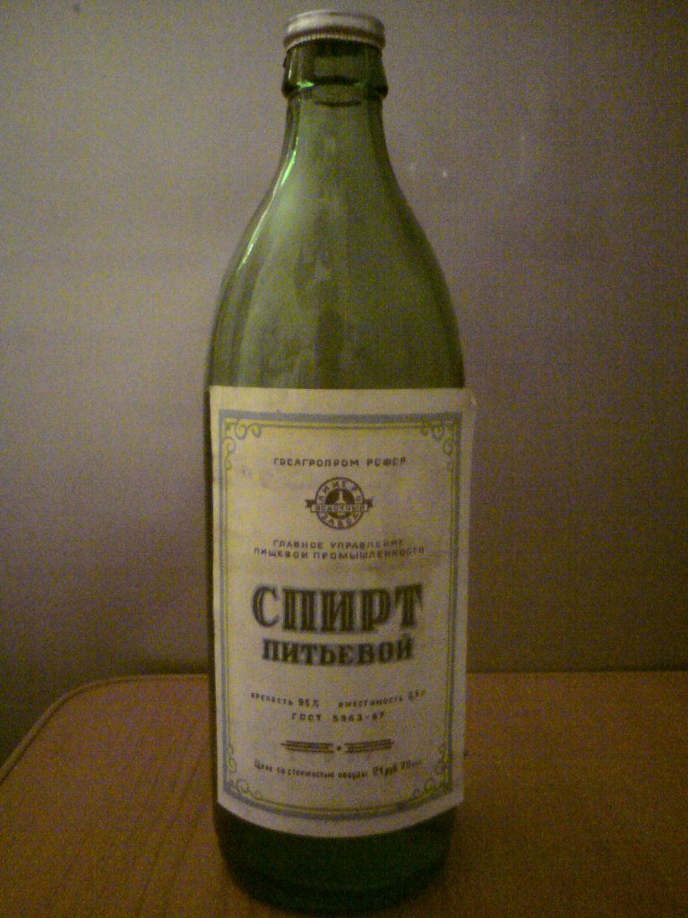
Когда начались бомбежки Ленинграда , всем приходилось плавать в воде, а это была ранняя весна, апрель месяц. И чтобы остаться в живых им выдавали спирт, чтобы натираться им и хоть как- то согреться. А те которые пили его погибали.
Из рассказов дедушки

Slide 6
Мой Прадед дошел до Венгрии. Прошел всю войну!

Slide 7
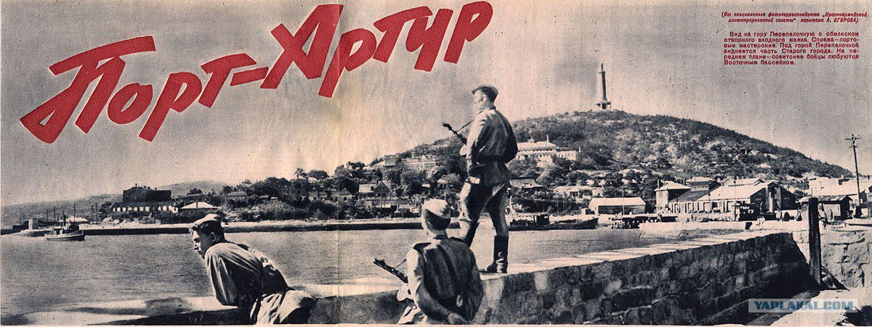
Но после Победы над Германией , его направили на дальневосточный военный театр, на войну с Японией. Перекинули на сражения в Порт-Артур.

Slide 8
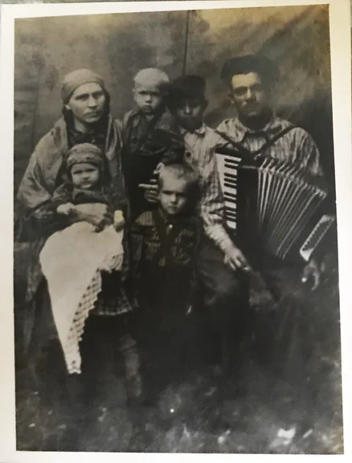
Оттуда домой он вернулся лишь в конце 1946 года. Приехал, женился на прабабушке и прожили вместе 51 год, воспитали 7 детей.

Slide 9
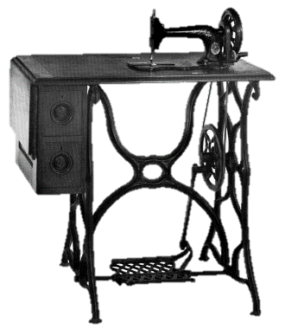
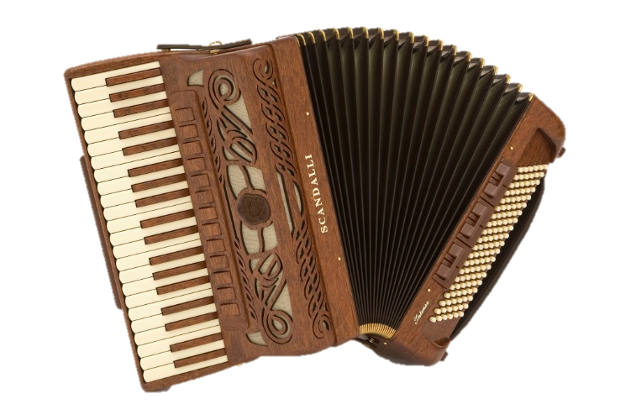
Как рассказывает мой дедушка, его отец был гармонистом, очень любил музыку. И с фронта привез аккордеон, а прабабушке подарил швейную машинку Зингер, которая прослужила ей до самой смерти, она была известной на всю округу портнихой.

Slide 10
У Прадеда было очень много наград, но детей в семье было много, поэтому они не сохранились. По данным сайта «Подвиг Народа» известно, что он награжден Орденом Отечественной войны II степени.

Slide 11
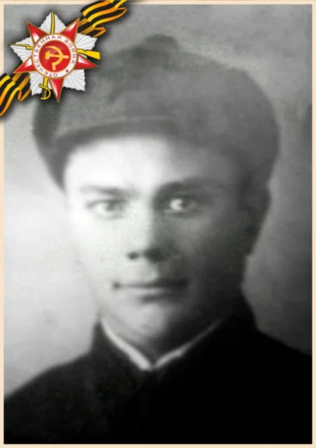
Кадеркаев Саид Абяйдуллович Родился в 1917 году. Отслужил срочную службу. И 16 июля 1941 был призван ряды в Красной армии. К этому времени он уже был женат и дома осталась беременная жена.

Slide 12
Пропал без вести в феврале 1942 года. Больше никакой информации мне неизвестно.
Из донесения послевоенного периода от 1966 года

Slide 13
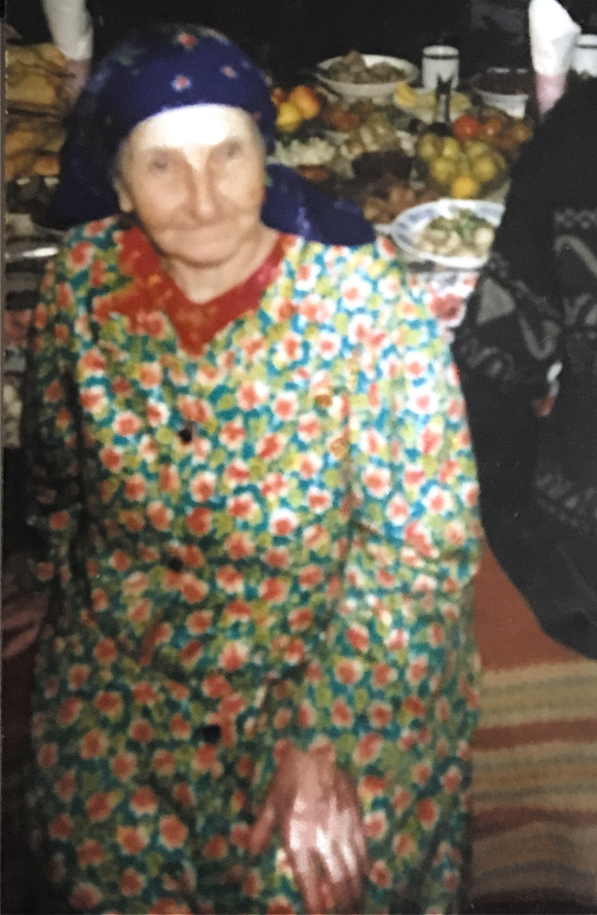
Моя прабабушка, Кадеркаева Асьма Хафизовна, всю свою жизнь ждала мужа, больше не вышла замуж.

Slide 14
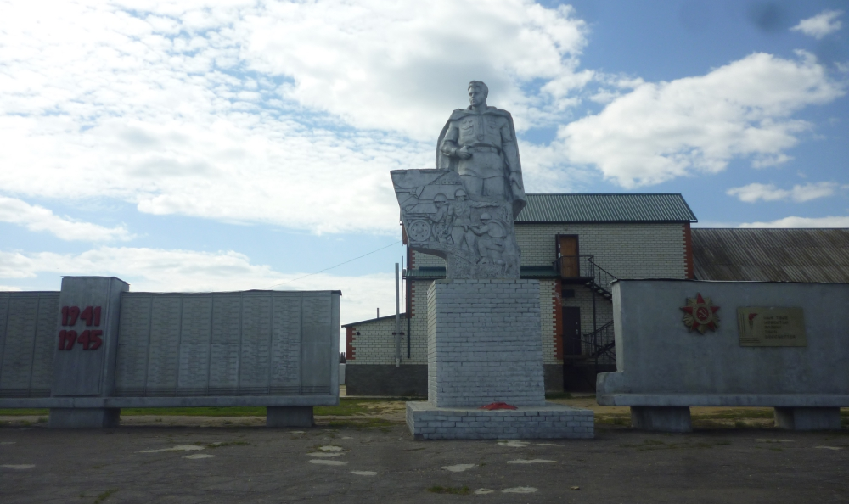
Имя моего прадеда увековечено на мемориальном комплексе с. В. Елюзань

Slide 15
В заключение хотелось бы сказать, что жизнь и смерть простого человека – это тоже часть большой истории, которую вершат не только великие личности.

Slide 16
Использованные источники
Рассказы дедушки - Чуйкина Кязыма Хафизовича
Фотографии из семейного архива
https://pamyat-naroda.ru/heroes/podvig-chelovek_yubileinaya_kartoteka1522354375/?backurl=%2Fheroes%2F%3Fadv_search%3Dy%26last_name%3D%D0%A7%D1%83%D0%B9%D0%BA%D0%B8%D0%BD%20%26first_name%3D%D0%A5%D0%B0%D1%84%D0%B8%D0%B7%26middle_name%3D%D0%90%D0%B1%D1%83%D1%88%D0%B0%D1%85%D0%BC%D0%B0%D0%BD%D0%BE%D0%B2%D0%B8%D1%87%26date_birth%3D%26group%3Dall%26types%3Dpamyat_commander%3Anagrady_nagrad_doc%3Anagrady_uchet_kartoteka%3Anagrady_ubilein_kartoteka%3Apamyat_voenkomat%3Apotery_vpp%3Apamyat_zsp_parts%3Akld_upk%3Akld_vmf%3Apotery_doneseniya_o_poteryah%3Apotery_gospitali%3Apotery_utochenie_poter%3Apotery_spiski_zahoroneniy%3Apotery_voennoplen%3Apotery_iskluchenie_iz_spiskov%26page%3D1
https://pamyat-naroda.ru/heroes/memorial-chelovek_dopolnitelnoe_donesenie59997594/?backurl=%2Fheroes%2F%3Fadv_search%3Dy%26last_name%3D%D0%9A%D0%B0%D0%B4%D0%B5%D1%80%D0%BA%D0%B0%D0%B5%D0%B2%26date_birth%3D1917%26group%3Dall%26types%3Dpamyat_commander%3Anagrady_nagrad_doc%3Anagrady_uchet_kartoteka%3Anagrady_ubilein_kartoteka%3Apamyat_voenkomat%3Apotery_vpp%3Apamyat_zsp_parts%3Akld_upk%3Akld_vmf%3Apotery_doneseniya_o_poteryah%3Apotery_gospitali%3Apotery_utochenie_poter%3Apotery_spiski_zahoroneniy%3Apotery_voennoplen%3Apotery_iskluchenie_iz_spiskov%3Apotery_knigi_pamyati%26page%3D1

